Slide 1
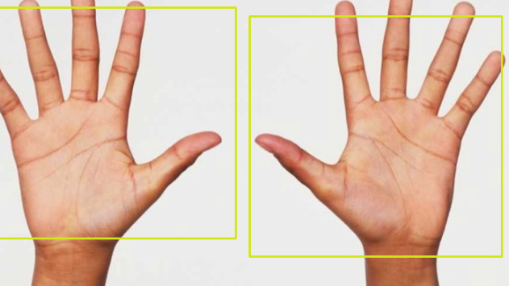
Detectarea Mâinii
Utilizând Mediapipe și OpenCV în Python

Slide 2
Descrierea Problemei
Detectarea mâinii este esențială pentru interacțiunea om-mașină și recunoașterea gesturilor.
Procesul este complex, având în vedere variabilitatea pozițiilor și aparitiei parțiale a mâinii in cadru.

Slide 3
Descrierea Soluției
Folosim Mediapipe și OpenCV în Python pentru a implementa o soluție eficientă de detectare a mâinii.
Configurarea și inițializarea Mediapipe sunt adaptate pentru precizie și performanță.

Slide 4
Rezultate Preliminare
Testele preliminare arată o detectare precisă a mâinii, inclusiv identificarea corectă a mâinii stângi sau drepte.
Performanță robustă în condiții diverse, cu rata ridicată de succes.

Slide 5
Concluzii Preliminare
Proiectul oferă o soluție eficientă și ușor de implementat pentru detectarea mâinii.
Perspective promițătoare în interacțiune om-mașină, realitate virtuală și controlul gesturilor.

Slide 6
Viitorul Proiectului
Urmează să adăugăm o funcționalitate de tracking pentru fiecare mână, oferind o imagine mai detaliată a mișcărilor acestora.
Intenționăm să implementăm acest sistem folosind un patrat pentru fiecare mână, permitând o urmărire precisă și continuă.

